Slide 1

Struktura projektu
Šablona seminární práce bod 2.1 až 2.4
- Manažerské shrnutí
- Důvody projektu
- Varianty řešení
- Očekávané nevýhody
Projektový management
Ing. Lucie Reczková
reczkova@opf.slu.cz
B205

Slide 2

Obsah dnešního semináře
1. Část (20 min.)
Kontrola a zpětná vazba na Logický rámec projektu 1.6
2. Část – představení problematiky s příklady (15 min.)
Manažerské shrnutí a důvody projektu - šablona bod 2.1 a 2.2
Varianty řešení projektu – šablona 2.3
Očekávané nevýhody – šablona 2.4
3. Část – samostatná práce ve skupinách (55 min.)
Práce na části projektu – bod 2.1 – 2.4
§))))))))))

Slide 3
Část 1. (20 min)
Kontrola a zpětná vazba na Logický rámec projektu

Slide 4
2. Část – představení problematiky s příklady (20 min.)
Struktura projektu – Manažerské shrnutí a důvody projektu
…..je dokument pro řízení projektu, který vysvětluje, jak přínosy projektu převažují nad jeho náklady a proč by měl být projekt realizován.
Připravuje se ve fázi zahájení projektu a jeho účelem je zahrnout všechny cíle, náklady a přínosy projektu, aby přesvědčily zúčastněné strany o hodnotě projektu.
Má klientovi, zákazníkovi nebo zainteresované straně dokázat, že předkládaný projekt je rozumnou investicí.
Jakmile manažerské shrnutí schválí zainteresované strany projektu, můžete se zahájit fáze plánování projektu.

Slide 5
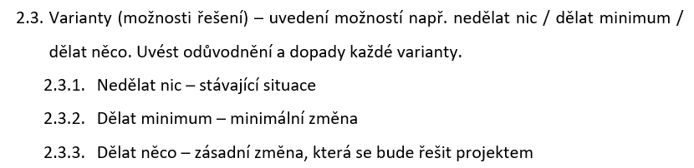
2. Část – představení problematiky s příklady (20 min.)
Definování cíle
Varianty – možnosti řešení bod 2.3
Stanovení alternativ pro dosažení cíle
Hodnocení alternativ podle finančních i nefinančních kritérií
Výběr vhodné varianty

Slide 6
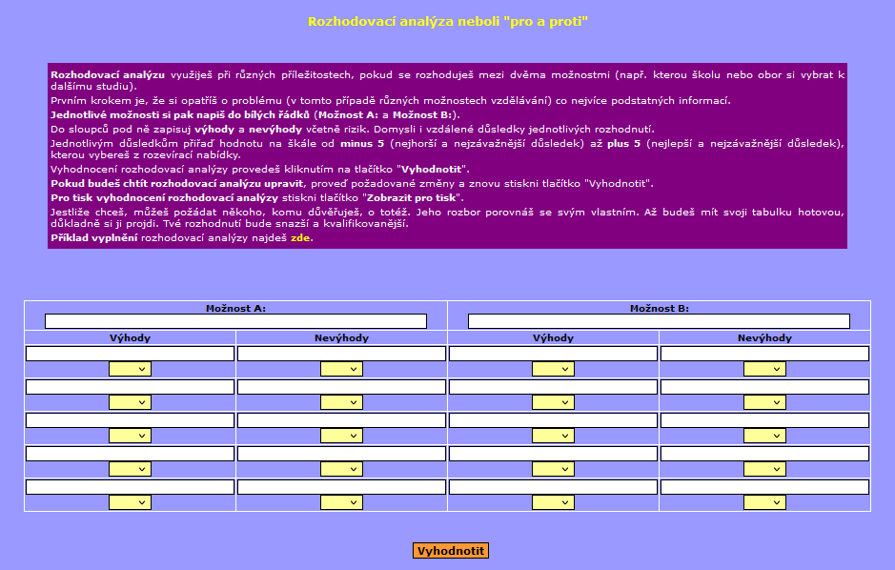
2. Část – představení problematiky s příklady (20 min.)
Varianty – možnosti řešení bod 2.3
Pomocí programu na http://www.casmp.cz/drozhod.htm vytvoříte 2 varianty Vašeho projektu
Tyto 2 varianty pak uvedete do tabulky uložené ve složce dnešního semináře a tato tabulka bude součástí Vašeho projektu.
Pak si z těchto dvou variant vyberete tu, která je podle hodnocení pro Vás lepší/výhodnější/proveditelnější a s tou pak budete pracovat v bodě 2.4

Slide 7
2. Část – představení problematiky s příklady (20 min.)
Varianty – možnosti řešení bod 2.3
Příklad tabulky, kterou budete vyplňovat (uložená ve složce dnešního semináře)
Varianta 1 |  |  |  | Varianta 2 |  |  |  | Varianta 3
Výhody | Škála -5 nejzávažnější důsledek +5 nejlepší důsledek | Nevýhody | Škála -5 nejzávažnější důsledek +5 nejlepší důsledek | Výhody | Škála -5 nejzávažnější důsledek +5 nejlepší důsledek | Nevýhody | Škála -5 nejzávažnější důsledek +5 nejlepší důsledek | Výhody | Škála -5 nejzávažnější důsledek +5 nejlepší důsledek | Nevýhody | Škála -5 nejzávažnější důsledek +5 nejlepší důsledek
- výhoda 1 - - | +5 | - nevýhoda 1 - - | -3 | - výhoda 1 - - | +2 | - nevýhoda 1 - - | -2 | - výhoda 1 - - | +5 | - nevýhoda 1 - - | -4
CELKEM

Slide 8
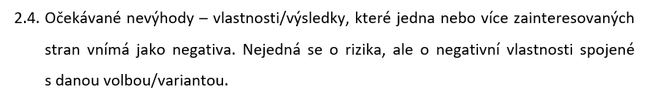
2. Část – představení problematiky s příklady (20 min.)
Očekávané nevýhody – šablona 2.4
Vyberete jednu z variant z předešlého bodu 2.3, která se Vám zdá jako nejlepší řešení pro Váš projekt
Popíšete negativa Vámi zvolené varianty.

Slide 9
3. Část – samostatná práce ve skupinách (55 min.)
Práce na částech projektu – bod 2.1 až 2.4
Využijte šablony na varianty uložené v IS ve složce dnešního semináře
Využijte http://www.casmp.cz/drozhod.htm pro snadný výběr nejlepší varianty

Slide 10
Otázky?
Děkuji za pozornost!
Přístě se budeme zabývat:
Seminární práce bod 2.5.1 Harmonogram projektu – zahájení, ukončení, fáze projektu, milníky apod.
Práce v MS Project

